Slide 1
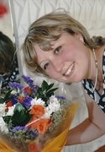
ПОРТФОЛИО СТАРШЕГО ВОСПИТАТЕЛЯ МУНИЦИПАЛЬНОГО БЮДЖЕТНОГО ДОШКОЛЬНОГО ОБРАЗОВАТЕЛЬНОГО УЧРЕЖДЕНИЯ «ДЕТСКИЙ САД №67» ПОКЛОНСКОЙ ПОЛИНЫ НИКОЛАЕВНЫ

Slide 2
СВЕДЕНИЕ О ПЕДАГОГЕ
Образование - Высшее, Барнаульский государственный педагогический университет, 2006год Специальность - "Дошкольная педагогика и психология" Квалификация - Преподаватель дошкольной педагогики и психологии Стаж работы - 15 лет
Высшая квалификационная категория.
Повышение квалификации:
ФПК и ДПО ГОУВПО «Барнаульский педагогический университет», «Комплексный подход в организации процесса воспитания и развития детей ДОУ», 2008год, 72 часа;
АНОО «Дом учителя», «Роль заместителя по УВР в обновлении содержания дошкольного образования в условиях модернизации системы дошкольного образования в РФ», 2011год, 72 часа
КГБУ ДЛО АКИПКРО, «Использование разных видов планирования по реализации образовательной работы с детьми дошкольного возраста в соответствии с ФГОС ДО», 2016, 32 часа,
КГБУ ДЛО АКИПКРО, Государственно-общественное управление качеством дошкольного образования в условиях реализации ФГОС»,2014, 72 ч.

Slide 3
САМООБРАЗОВАНИЕ
САМООБРАЗОВАНИЕ:
«Проектный метод - новый стандарт дошкольного образования»
ЦЕЛЬ:
Повышение собственного профессионального уровня; углубление знаний в области применения проектного метода для воспитания творческой личности ребенка-дошкольника.
ЗАДАЧИ:
Совершенствовать способность перепроектировать собственную деятельность
Развивать свой творческий потенциал и потенциал педагогов.
Знакомство с инновационными технологиями в процессе реализации проектной деятельности.

Slide 4
СОДЕРЖАНИЕ: Определить тематику (перспективность и практическая значимость) проектной деятельности ДОУ на текущий учебный год. Разработать перспективный план реализации проектов отдельно для каждого с учетом возрастных особенностей детей. Изучение и анализ методической, педагогической и предметной литературы; обзор информации по теме на Интернет-ресурсах. Подготовить и провести совместно с педагогом диагностику творческого воображения детей (начало и конец учебного года) Выступление на педагогическом совете "Проектный метод в деятельности дошкольного учреждения" Подготовить и провести консультацию для воспитателей по оформлению в группе уголка по тематике проектной деятельности. Подготовить и провести круглый стол для родителей "Образовательный проект - новые образовательные возможности": знакомство родителей с целями и задачами проектной деятельности, организация помощи, привлечение родителей к сотрудничеству, участию в мероприятиях, проводимых в рамках проектной деятельности в каждой отдельной группе. ФОРМА ОТЧЁТНОСТИ: Выступление на педагогическом совете (май) по результатам реализации проектной деятельности. Создание видео-презентации. Публикация на сайте дошкольного учреждения.

Slide 5
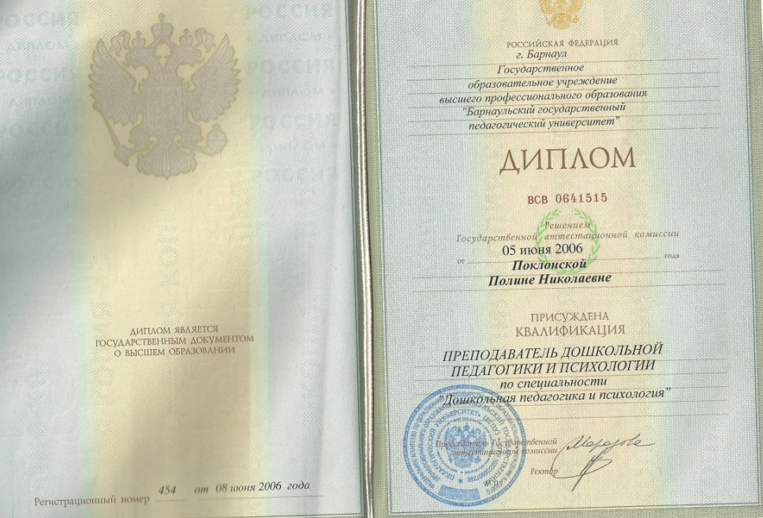
ОБРАЗОВАНИЕ
БАРНАУЛЬСКИЙ ГОСУДАРСТВЕННЫЙ
ПЕДАГОГИЧЕСКИЙ УНИВЕРСИТЕТ, 2006год, ДОШКОЛЬНАЯ ПЕДАГОГИКА И ПСИХОЛОГИЯ, ПРЕПОДАВАТЕЛЬ ДОШКОЛЬНОЙ ПЕДАГОГИКИ И ПСИХОЛОГИИ.

Slide 6
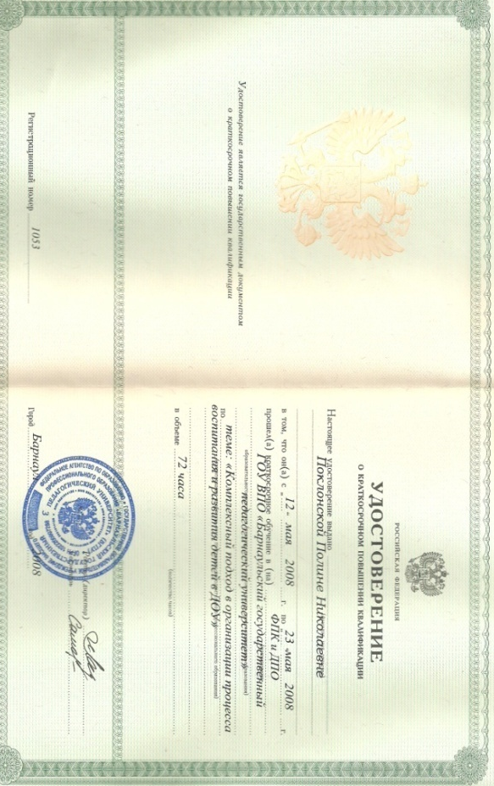
КУРСЫ ПОВЫШЕНИЯ КВАЛИФИКАЦИИ
АНОО «Дом учителя», тема: «Роль заместителя по УВР в обновлении содержания дошкольного образования в условиях модернизации системы дошкольного образования в РФ», 2011год, 72 часа
ФПК и ДПО ГОУВПО «Барнаульский педагогический университет», тема: «Комплексный подход в организации процесса воспитания и развития детей ДОУ», 2008год, 72 часа

Slide 7
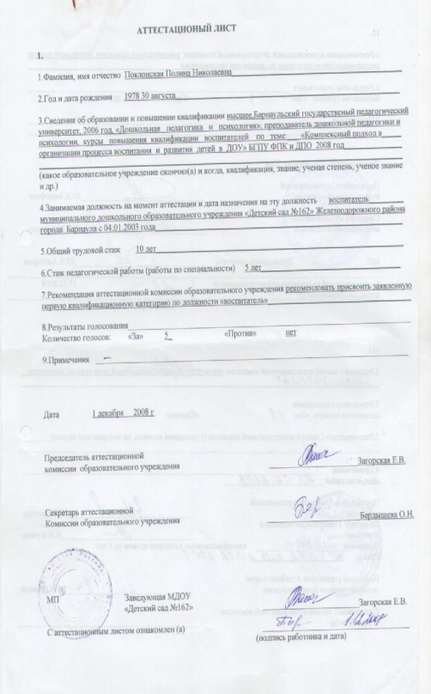
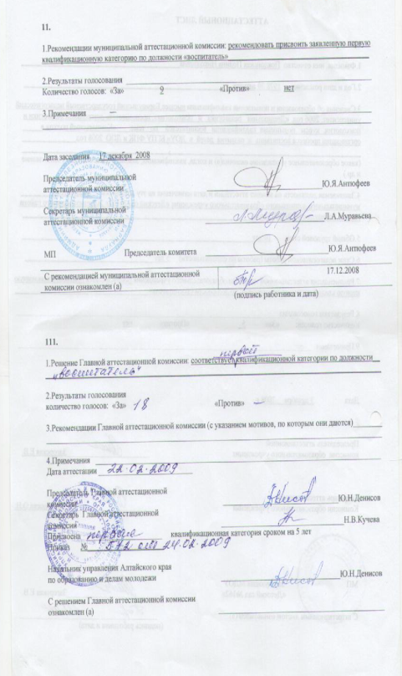
АТТЕСТАЦИЯ
Присвоена высшая квалификационная категория сроком на 5 лет, приказ №2876 от 17.06.2013года

Slide 8
Психологическая готовность детей с острыми нарушениями речи к обучению в школе
Учебный год | Количество групп | Количество выпускников | Психологическая готовность к обучению школе (%)
 |  |  | Готовы | Условно готовы | Не готовы
2014/2015 | 3 | 42 Ребёнка с ОНР | 40 | 2 | -
2015/2016 | 3 | 42 Ребёнка с ОНР | 40 | 2 | -
2016/2017 | 3 | 42 Ребёнка с ОНР | 41 | 1 | -
Успеваемость воспитанников в 1-ом классе начальной школы - 78 % - хорошо и отлично. До 55 % выпускников с нарушениями речи в разные годы выпуска поступили и успешно обучаются в общеобразовательные школы.

Slide 9
Создание развивающей предметно-пространственной
среды в ДОУ
Предметно – развивающая среда дошкольного учреждения хорошо оборудована: музыкальный зал с костюмерной, кабинеты учителей-логопедов , медицинский кабинет. Педагогический процесс оснащен необходимым дидактическим материалом, развивающими пособиями, отвечающими целям и задачам современного обучения и воспитания в каждой возрастной группе с учётом специфики ДОУ.
Материально- техническое обеспечение и оснащенность коррекционно-образовательного процесса:
группы, в которых воспитываются и обучаются дети с нарушенным речи оборудованы учебным требований по САНПИНУ;
созданы условия для педагогического обследования речи детей;
Кроме того имеются аудиовизуальные средства для проведения семинаров, круглых столов, конференций, консультаций:
плазменная панель;
мультимедийная интерактивная доска;
проектор мультимедийный;
Видеокамера.

Slide 10
Коррекционная деятельность специалистов ДОУ при создании коррекционно-развивающей среды.
Заведующий
Материально техническая база
Старший воспитатель
Осуществление общей координации по созданию коррекционно –развивающей среды
Воспитатели
Подбор пособий и игрушек с учётом возраста детей и гибкое зонирование пространства
Медицинский работник
Консультации по соблюдению САНПИНА создание условий для охраны жизни и здоровья детей.
Учитель-логопед
Оформление сенсорных зон в группах
Музыкальный руководитель
Оформление муз.уголков, муз. зала. муз.сопровождение режимных моментов, создание звукового дизайна.

Slide 11
МОДЕЛЬ ВЗАИМОДЕЙСТВИЯ СО СПЕЦИАЛИСТАМИ
Старший воспитатель
ВОСПИТАТЕЛИ
УЧИТЕЛЬ-ЛОГОПЕД
МУЗЫКАЛЬНЫЙ РУКОВОДИТЕЛЬ
ИНСТРУКТОР ПО ФИЗ,ВОСПИТАНИЮ
МЕДИЦИНСКАЯ СЕСТРА

Slide 12
МОИ УВЛЕЧЕНИЯ
Самое главное в моей жизни - это мои близкие - семья, дети.
Если говорить об увлечениях, то, скорее всего, основным сейчас для меня является работа. Так как именно профессиональная деятельность занимает практически все мое время - и рабочее, и свободное.
Любимое хобби - участие в театрализованной деятельности детского сада.
Сколько их было, моих персонажей... И пусть это, большей частью, отрицательные герои, но какое удовольствие видеть восторг в счастливых глазах детей, когда они узнают актера! "Жизнь" моих персонажей - неисчерпаемый заряд бодрости для дальнейшей работы!
Интересов и увлечений у меня достаточно много, тем более, что все в жизни меняется, и мир увлечений не исключение.
С самого раннего детства я люблю читать, у меня нет любимого автора и любимой книги, в разные периоды жизни это может быть разная литература. Главное, чтобы книга заставляла задуматься и после прочтения вновь и вновь возвращаться к содержанию.
Я люблю хорошее кино, комедии, мелодрамы.
Люблю музыку, самую разную, но качественную и... талантливую, если можно так сказать.
Все эти большие и маленькие интересы и увлечения наполняют жизнь полнотой, дарят ощущение радости, я могла бы еще долго о них говорить.
В последнее время мне нравится путешествовать . Из поездок всегда привожу фотографии, им далеко до художественной съемки, но все же .

Slide 13
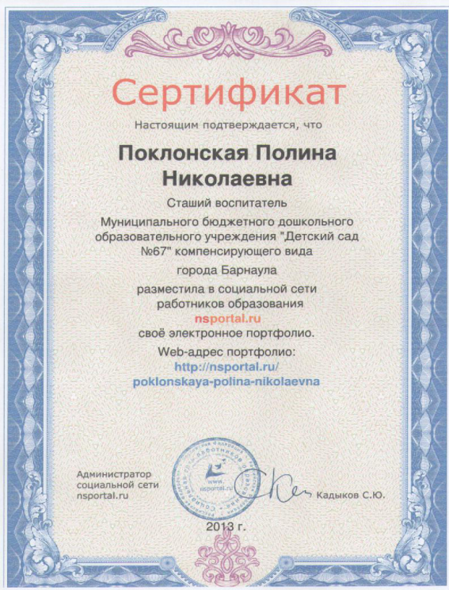
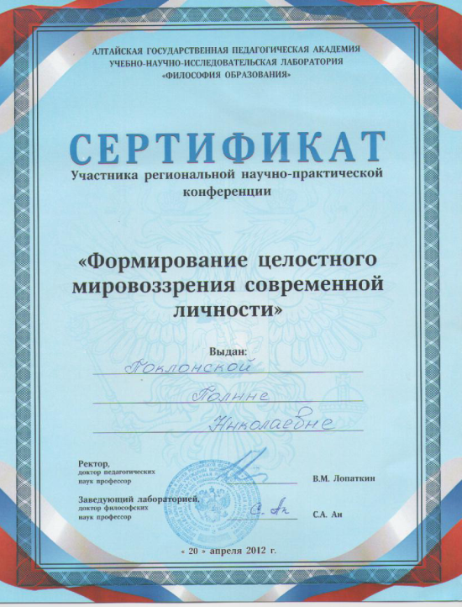
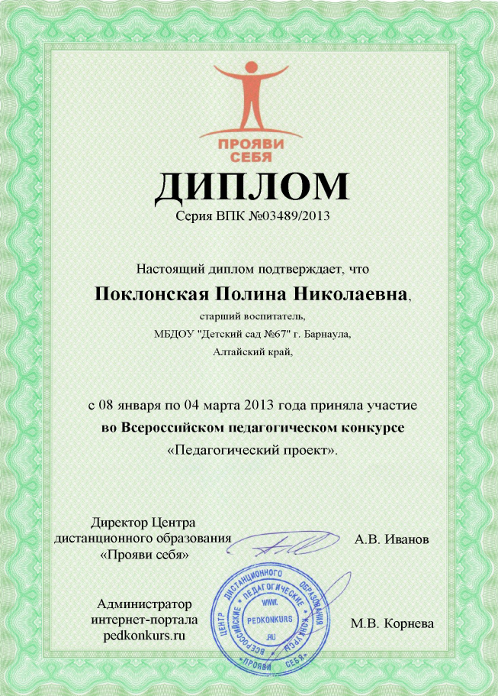
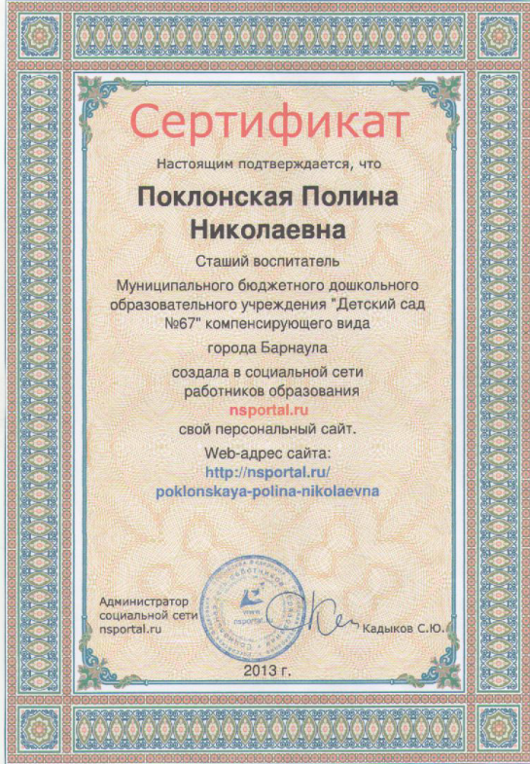
МОИ ДОСТИЖЕНИЯ

Slide 14
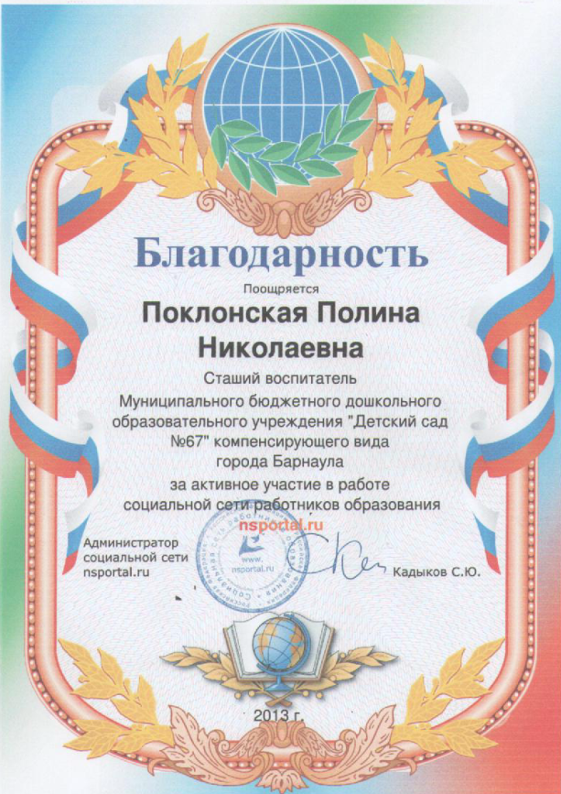
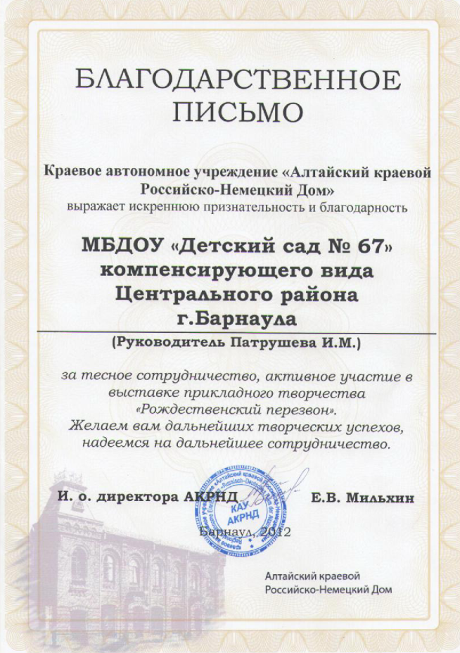
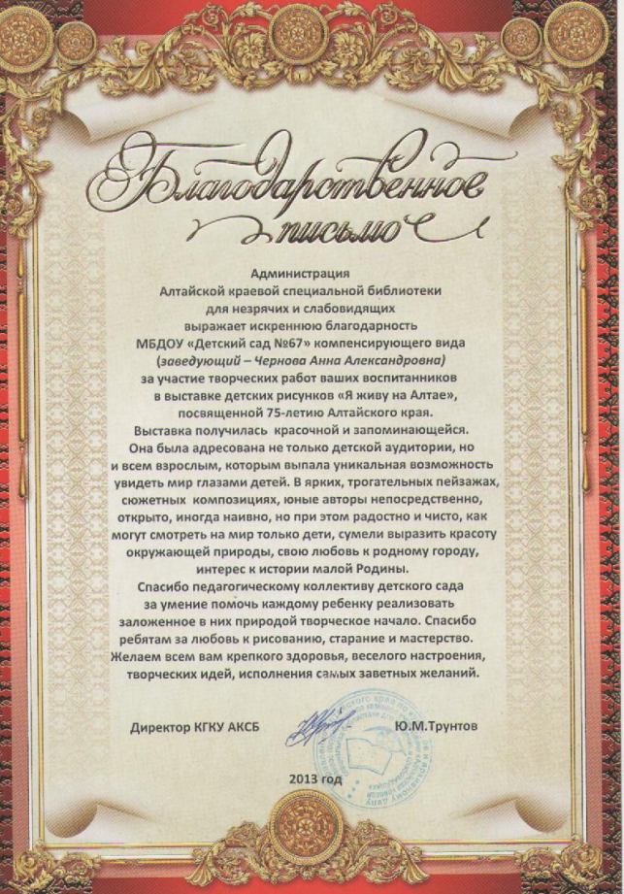
МОИ ДОСТИЖЕНИЯ

Slide 15
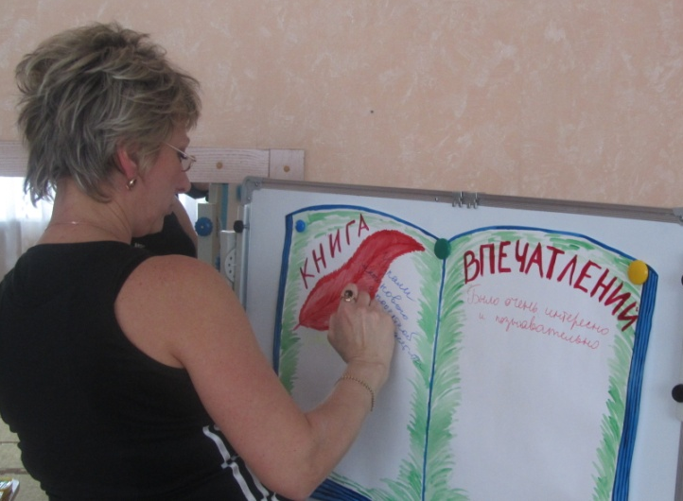
ОТЗЫВЫ О ДЕЯТЕЛЬНОСТИ

